Slide 1
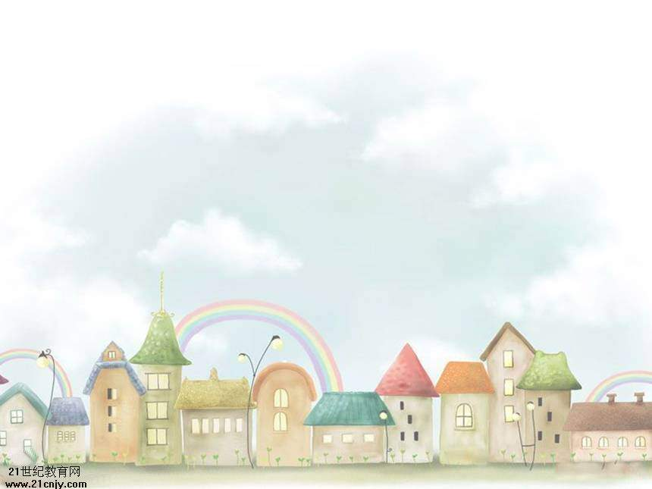
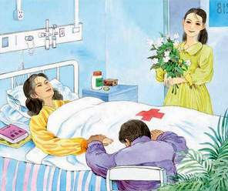
苏教版 五年级 语文 下册 第五组
爱如茉莉

Slide 2
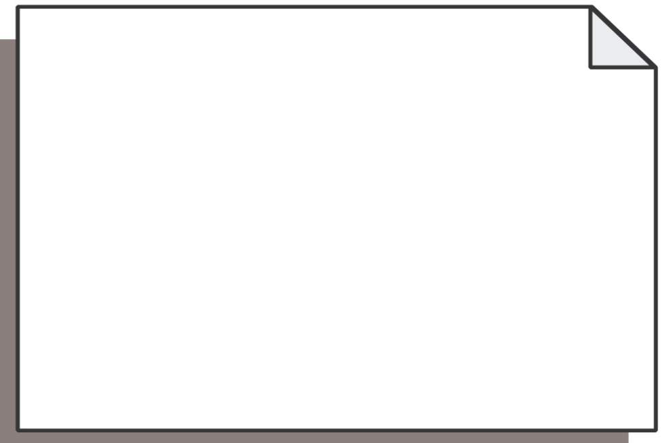
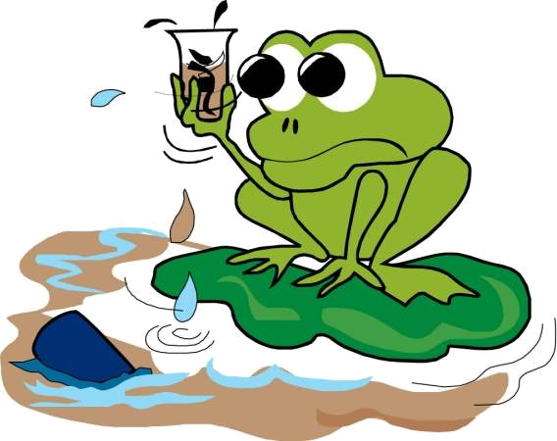
爱是一个温暖的字，让我们齐读这个字。
每个人对于爱的理解是不一样的，请同学们说说你们对爱的理解吧！
今天我们学习一篇写爱的文章。

Slide 3

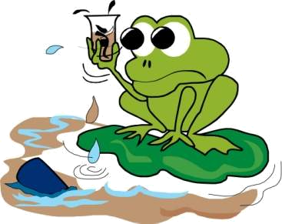
我会认
mò
lì
tāo
qiàn
róu
茉
莉
掏
欠
揉
茉莉
茉莉
掏底
欠债
揉面
Notes:
用鼠标点击生字，依次出现该字的拼音和组词。

Slide 4

我会认
ɡē
bó
lǚ
yōu
胳
膊
缕
幽
胳臂
胳膊
缕析
幽静
Notes:
用鼠标点击生字，依次出现该字的拼音和组词。

Slide 5
请同学们自由读课文，思考一下，作者笔下的茉莉花的特点是什么？哪些词语能概括它的特点？
①平淡无奇
②洁白纯洁
③幽香缕缕
让我们一起去欣赏茉莉花的美吧!

Slide 6
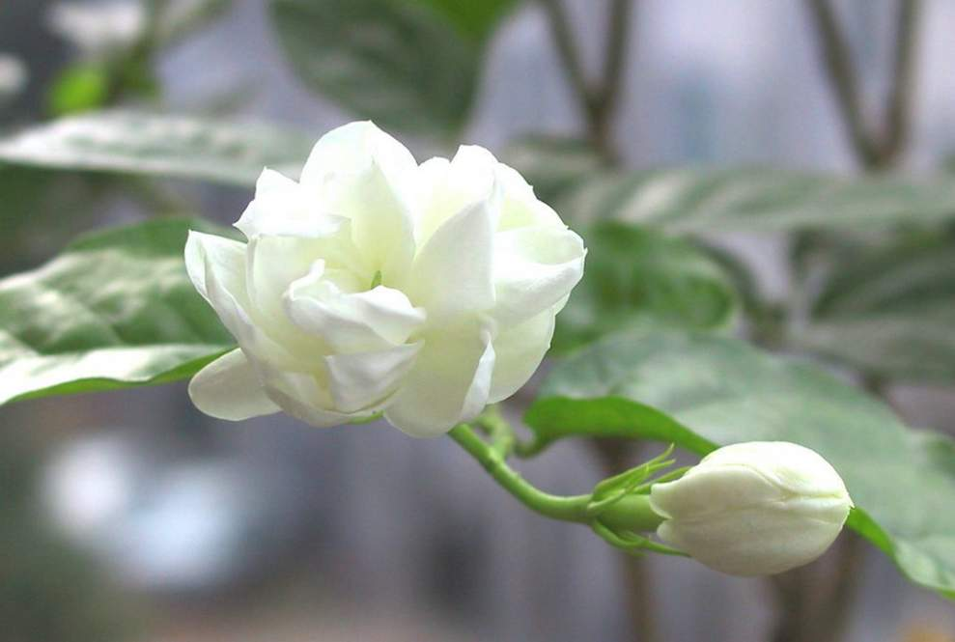

Slide 7
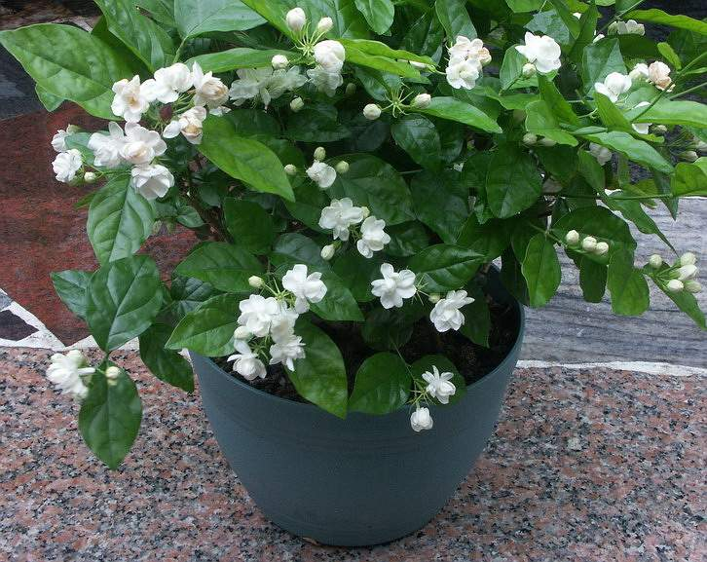

Slide 8
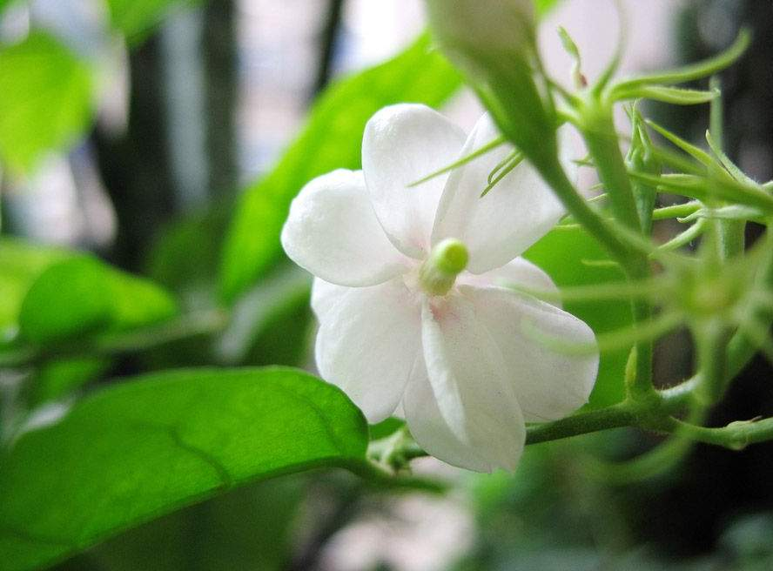

Slide 9
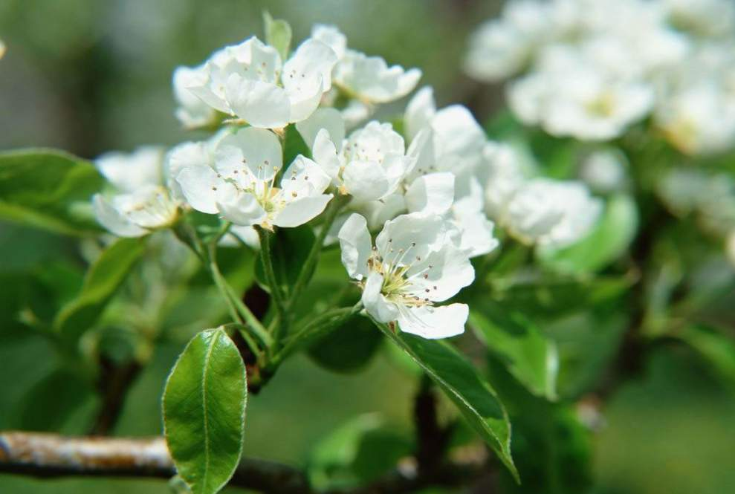

Slide 10
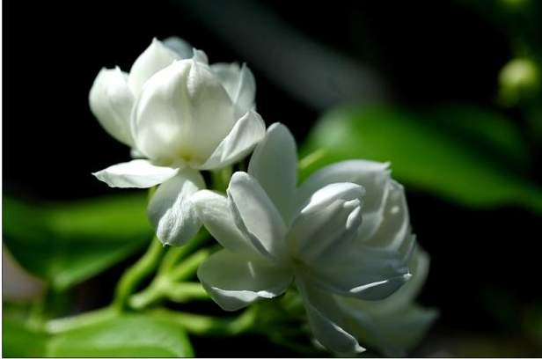

Slide 11
想一想
在作者眼里，茉莉开始是平淡无奇的，而随着故事情节的发展，茉莉变得洁白纯净、富有诗意、散发出缕缕幽香，还袅袅地钻进了心中。为什么呢？

Slide 12

集体交流
文中爸爸妈妈的爱镶嵌在课文的细节中，请同学们关注细节，人物的一个动作、一句话甚至一个眼神，都可能流露出茉莉般淡淡的真情，淡淡的爱；同时要感受富有温度的语言。
请大家自由读课文，用自己喜欢的方式标出能表现细节的词句，并在旁边空白处写上自己的阅读感受。

Slide 13
（1） “映儿，本来我答应今天包饺子给你爸爸吃，现在看来不行了。你呆会儿就买点现成的饺子煮给你爸吃。记住，要等他吃完了再告诉他我进了医院，不然他会吃不下去的。”然而，爸爸没有吃我买的饺子，也没有听我花尽心思编的谎话，便直奔医院。以后，他每天都去医院。
在妈妈心里，生病与爸爸吃饺子哪一个重要？你觉得是爸爸爱妈妈，还是妈妈爱爸爸？从哪看出来的？

Slide 14
（2）当我推开病房的门，不禁怔住了：妈妈睡在病床上，嘴角挂着恬静的微笑；爸爸坐在床前的椅子上，一只手紧握着妈妈的手，头伏在床沿边睡着了。初升的阳光从窗外悄悄地探了进来，轻轻柔柔地笼罩着他们。一切都是那么静谧美好，一切都浸润在生命的芬芳与光泽里。
请同学们读一读这段话,思考以下几个问题。

Slide 15

考考你
①从“恬静的微笑”“紧握着的手”看出什么？
②为什么这里要写阳光？阳光是悄悄地“探”了进来，一个“探”字让你想到了什么？如果换成“照”可以吗？为什么？

Slide 16
（3）望着爸爸憔悴的脸和布满血丝的眼睛，我不禁心疼地问：“爸，你怎么不在床上睡?”爸爸边打哈欠边说：“我夜里睡得沉，你妈妈有事又不肯叫醒我。这样睡，她一动我就惊醒了。
爸爸的脸为什么憔悴，眼睛为什么布满血丝？
从这个细节可以看出爸爸对妈妈的体贴入微……

Slide 17
（4）“你爸爸伏到床边睡着了。我怕惊动他不敢动。不知不觉，手脚都麻木了。”这么简简单单、平平淡淡的一句话，却使我静静地流下泪来。泪眼朦胧中，那丛丛簇簇的茉莉显得更加洁白纯净。它送来缕缕幽香，袅袅娜娜地钻到我们的心中。
1.为什么写幽香“钻”到心中？对“钻”有什么别样的体会？说说是怎样体会的。
2.妈妈睡好了吗？爸爸睡好了吗？你从中又体会到了什么？

Slide 18

大家都来读一读。
是啊，父母的爱虽然平淡但却能触动人心，让我们再一次从父母这平淡的语言中感受到彼此真切的爱。分角色读8—18段。

Slide 19
还有许多地方值得感受、体会。请同学们齐读最后一句。
（1）读完后，说说你们的感想吧！
（2）为什么要加上一个“哦”？而且只用了两个“爱如……”？为什么不用三个？

Slide 20

课文小结
《爱如茉莉》向我们讲述了爸爸妈妈那份如茉莉一样平淡而美好的爱。其实，这样的爱不仅仅是在夫妻之间，爱，无处不在，就在一句话，一个动作，一个神情，一个个日常的生活细节里。真爱无痕，大爱无形。

Slide 21
冰心奶奶曾经说过“有爱就有了一切”。爱，让我们的生活充满了阳光雨露，爱，让我们的生活温馨无限。生活需要爱，父母的爱，同学的爱，老师的爱……让我们每一个人在享受爱的同时，也做一个这种拥有爱心的人！

Slide 22

小练笔
爱有许多，有父母间的爱情，由父母子女间的亲情，有朋友之间的友情，爱是一道多解的题目，每个人，都会有不同的答案。就像这篇课文描写的一样，爱蕴藏在一句话、一个眼神、一杯水等等一些不经意之间。生活中的我们应当具有一双慧眼，一颗慧心，去感受。你感受到了吗？如果让你打一个比方，你认为真爱是什么？每个人的感受都不一样，写下你的认识。

Slide 23



